Slide 1
Slovenská interpunkcia

Slide 2
Pravidlá slovenského pravopisu. 3., upravené a doplnené vyd. Bratislava: Veda 2000.
https://www.juls.savba.sk/ediela/psp2000/psp.pdf

Slide 3
INTERPUNKCIA A JEJ FUNKCIE
interpunkcia sústava grafických znakov (interpunkčných znamienok) na členenie textu
.
!
?
,
;
– a –
...
( )
:
„“
/
’

Slide 4
INTERPUNKCIA A JEJ FUNKCIE
interpunkcia
  sústava príslušných grafických znakov (interpunkčných znamienok), ktoré sa používajú na členenie textu
bodka (.)
výkričník (!)
otáznik (?)
čiarka (,)
bodkočiarka (;)
pomlčka (–)a spojovník (-)
tri bodky (...)
zátvorky ( )
dvojbodka (:)
úvodzovky („“)
lomka (/)
apostrof (’)

Slide 5
Čo je správne?
A B
Aká je tá voda studená!
Človek a kultúra (Úvaha)
Skutočne ?
A ja, blázon, som ti uveril.
„ A kde ideš? “ volá za ním.
„Večer neprídem,“ povedal.
Mladosť–radosť, staroba–choroba.
bielo-modro-červená zástava
Aká je tá voda studená !
Človek a kultúra ( Úvaha )
Skutočne?
A ja , blázon , som ti uveril.
„A kde ideš?“ volá za ním.
„Večer neprídem“, povedal.
Mladosť – radosť, staroba – choroba.
bielo - modro - červená zástava

Slide 6
ČIARKA

Slide 7
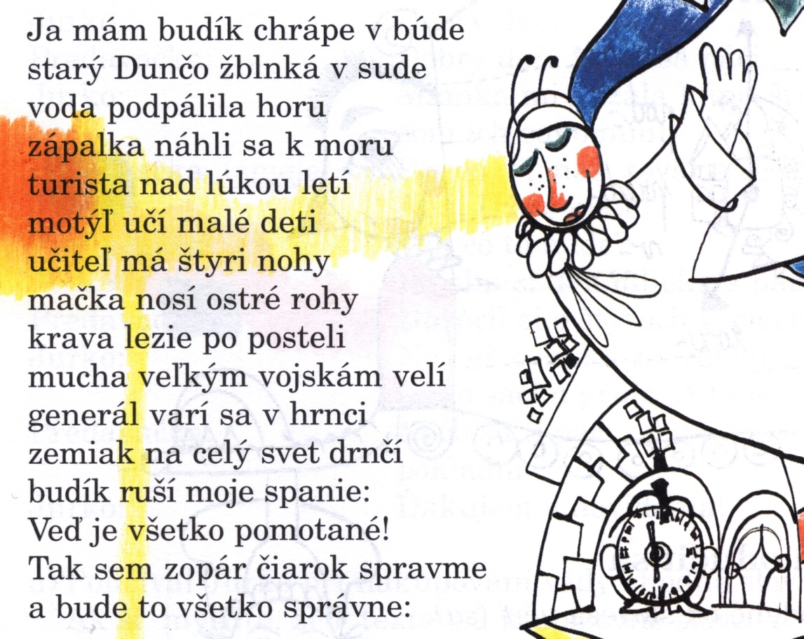
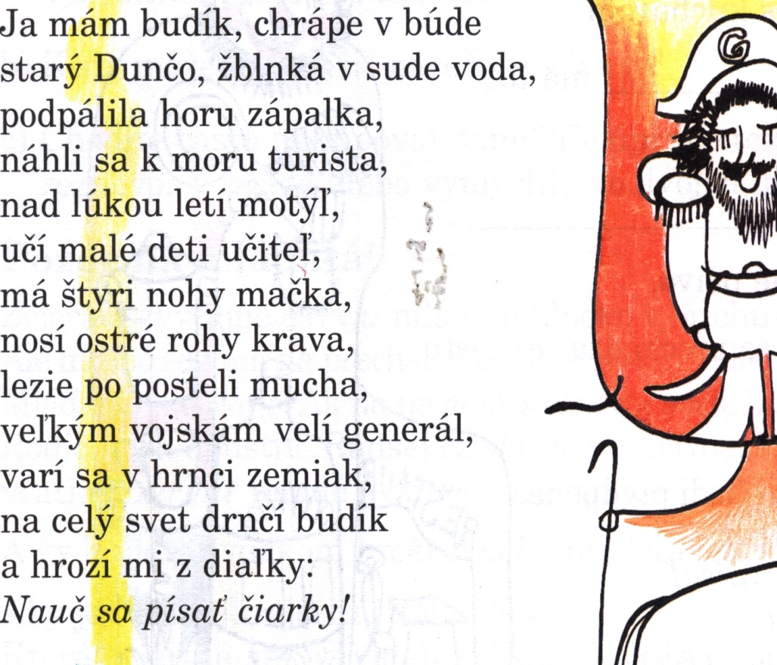
Posúďte funkciu čiarky

Slide 8
Čiarka má tri funkcie
1. vyčleňovaciu
2. pripájaciu
3. odčleňovaciu

Slide 9
Sprievodca predpovedí
 | moja predpoveď | oprava
Večer babská žúrka – romantické filmy, palacinky, vínko juj!
On ma, predstav si postaví pred hotovú vec.
Úvod podujatia bude patriť Slovensku a to Divadlu Andreja Bagara.
Dvanásť rokov robím riaditeľa školy a to už má veľmi ďaleko od učiteľského povolania.
Ako malá som si lámala hlavu nad tým kedy rodičia stihli naplniť topánky sladkosťami.
Čas som si zorganizovala tak, aby som mohla aj študovať aj pracovať.

Slide 10
1. vyčleňovacia funkcia čiarky
Ach, vy ste sa už na to pýtali? prekvapila sa.
Nechcela som vás uraziť, joj, vy básnici!
Neboj sa, mami, ja sa o teba budem starať.
Takže ti odovzdávam žezlo, kolega, a želám ti čo najviac šťastia.
V Santa Cruzovom hlase zaznel plačlivý tón: „A ja, hlupák, som si ťa nevedel oceniť.
Trénujeme v Krásne, pretože v Čadci, bohužiaľ, nie je možné zohnať telocvičňu.
Rosé, naopak, svojou sýtejšou farbou pripomína skôr víno červené než biele.
Prišla aj matka, ktorá, žiaľ, o tom ešte nevedela.
Jana Hubinská v hre Smrť v ružovom hrá Edith Piaf a, samozrejme, spieva jej šansóny.
Som síce mladá, no mala som hádam viac problémov ako rokov.
Skupina Metallica sa dostala do situácie, ktorá je súdená vari všetkým umelcom, čo tak dlho vydržali.

Slide 11
1. vyčleňovacia funkcia čiarky
Nesúhlasím, po prvé(,) chlapca by peniaze pokazili a po druhé (,) nemôžu ísť všetci.
Emil, predstav si, čo sa stalo minulý týždeň.
Boli sme už unavení, lebo, viete, naozaj sme to včera poriadne roztočili.

Slide 12
1. vyčleňovacia funkcia čiarky voľné a tesné vetné členy
Miesta vyčlenené pre ZŤP sa nevyskytujú všade tam, kde by mali byť.
Priestory Starej tržnice vytvorené v prvom a druhom podzemnom podlaží by sa mohli využiť aj na kultúrne podujatia.
Uchádzač evidovaný na úrade práce po 1. decembri 2019 môže získať podporu na vlastné podnikanie.
Svieže myšlienky podávané s ľahkosťou a vtipom zaujmú aj čitateľa-neodborníka v chémii.

Slide 13
1. vyčleňovacia funkcia čiarky vysvetľovacie a spresňujúce informácie
Medzi tradičné jedlá libanonskej kuchyne patrí Hommos, čiže cícerová nátierka s olivovým olejom, cesnakom a sezamovou omáčkou.
Podľa odborníčky ide o takzvanú solárnu dermatitídu, teda začervenanie kože spôsobené opaľovaním.
Ak sa po troch dňoch domácej liečby stav nezlepší, eventuálne zhoršuje sa a stúpa teplota, treba navštíviť lekára.

Slide 14
Čiarky v podraďovacom súvetí
Vajíčka ukladáme do chladničky a pred spracovaním ich včas vyberieme, aby získali izbovú teplotu.
Vy ste sa verejne postavili za tento zákon. Prečo? ̶ Pretože je logický a pretože prináša riešenia zásadných problémov, ktoré súčasný mýtny systém nepriamo prináša.
Ministerstvo školstva má plán, ako minúť 280 miliónov z eurofondov. Keďže stále počuť, že na školstvo nie sú peniaze, znie to ako skvelá správa.
Každý, kto sa rozhoduje pre šport, aj keď len rekreačný, mal by sa poradiť s lekárom, aké vitamíny a minerály či výživové doplnky by mal zároveň užívať.

Slide 15

Pred spojkou a sa čiarka nikdy nepíše.
pravda
nepravda

Slide 16
Čiarka pred a
Cvičenie maximálne zapája a naťahuje svaly, formuje telo a zároveň je to výborný kardiovaskulárny tréning.
Vošiel a zaváhal. Nebol typ, čo sa bojí strašidiel, lenže tu bolo všetko tmavé a rozbité, a tak cítil mierne obavy.
Existujú tri možnosti práce popri materskej, a to dokonca u pôvodného alebo nového zamestnávateľa.
Životopisci uvádzajú, že on, človek dobrého srdca, a jeho manželka žili v skromných pomeroch a zápasili s finančnými ťažkosťami.
Chceme potvrdiť, že máme v lige najlepšiu obranu a že sme sa zlepšili aj v útoku.
Cieľom je, aby naše mesto bolo mestom dobrých kníh a aby obyvatelia vždy vedeli, kde nájdu skvelý príbeh, a popreli tak fámu, že v súčasnosti sa číta menej ako v minulosti.
Dokonca ani nezdvihol zrak, keď odchádzali kňazi, a bolo jasné, že predmet, čo niesli nad hlavami, nemá pre nich nijaký mimoriadny význam.

Slide 17
Čiarka pred spojkovými výrazmi a preto, a tak, a teda, a predsa, a jednako, a pritom
Žijeme stále rýchlejšie, a preto si spoločne zaželajme čas.
Obe mužstvá pôsobili odovzdaným dojmom, a tak sa hral iba priemerný hokej.
Náš systém zdravotného poistenia je jedným z najdrahších, a predsa len málo pacientov pozná svoj účet zdravotného poistenia.
Do semifinále sa dostali traja naši daviscupoví reprezentanti, a jednako víťazná trofej putuje na Cyprus.
Môžem jesť, koľko chcem, a pritom si zachovám rovnakú váhu a postavu.

Slide 18
(,)a to
, a to
a to
Dialóg vo vysielaní, a to aj v rámci moderácie, dynamizuje vysielanie.
Posledné prekážky, a to šplh na lane z vodnej priekopy, bol pre mňa najťažší.
Pri učení cudzieho jazyka sa veľa nasmejem a to tiež uľahčuje učenie sa.
Biela vata z topoľov nabaľuje na seba prach, semienka burín a to spôsobuje alergie.

Slide 19
a, to v subjektívnych komentároch
V mojej práci som sa perfektne naučil, a to môžem zodpovedne povedať, starať sa len o seba.
Na druhej strane, a to sa predsa nedá ignorovať, štátny dlh zostáva pod priemerom eurozóny.

Slide 20
Čiarka pred ako
Zvedavo si obzeral, ako sa čo robí.
Farmári tu hospodária rovnako, ako sa hospodárilo kedysi.
V Trnave podniká viac ako 15 rokov a, ako sám o sebe prezrádza, uprednostňuje slobodu a nezávislosť.
Slovensko sa musí pridať k celosvetovej diskusii, ako chrániť klímu.
Všetko si zvedavo obzeral ako malý chlapec.
Farmári tu hospodária rovnako ako kedysi.
V Trnave pôsobí viac ako 15 rokov ako podnikateľ.
Hrozno tu nerastie, zato však obilie ako pšenica, jačmeň a ovos je kvalitné.

Slide 21
Čiarka pred zámennými spojkovými výrazmi kto, čo, ktorý, aký, ako, kde, prečo
Výrobcovia sa predbiehali kto na mobil pridá viac a lepších hier.
Pýtal som sa rozhodcu prečo nariadil penaltu.
Viem, kde budem bývať.
Nevedel som čo budem robiť.
Nemal jej kto poradiť.
Pýtal som sa rozhodcu prečo.
Mám kde bývať.
Nebolo čo robiť.

Slide 22
2 PRIPÁJACIA FUNKCIA ČIARKY
čiarka naznačuje, že bude pripojený
  rovnorodý vetný člen
  rovnocenná hlavná veta
  rovnocenná vedľajšia veta

Slide 23
  Viacnásobný vetný člen
Celou cestou som si necítil ruky, ani nohy, ani stromy, ani zem, ani nebo, ani zimu, ani sneh.
Kongresy, konferencie, zasadania, semináre, prezentácie, recepcie, výročné oslavy sú dôkazom celosvetového rastu konferenčného cestovného ruchu.
Viem koľkých občanov trápia byty, dopravné problémy, hluk, exhaláty, čistota, plyn, kanál, voda, školstvo, zdravotníctvo, služby.
V móde sú všetky prírodné odtiene farieb vlasov: hnedá, gaštanová, kávová, karamelová či piesková.
Divadelné, filmové, televízne, rozhlasové i dabingové postavy Michala Dočolomanského sa celé roky zapisovali do pamäti ľudí.
Človeka možno skúmať anatomicky, filozoficky, neurologicky, psychologicky, etnograficky, kultúrne, a tým objasňovať rôzne jeho stránky.

Slide 24
Postupne rozvíjacie prívlastky
Prvé zubné implantáty použili už v šesťdesiatych rokoch.
Druhý Vatikánsky koncil sa zapísal do dejín aj termínom „znamenia časov“.
Tretí májový týždeň už po deviaty raz patrí celoslovenskej zbierke Týždeň modrého gombíka.
Mnohé internetové reklamné systémy sú založené buď na platení za zobrazenie, alebo za kliknutie.

Slide 25
Opakované spojky
Politika v sebe obsahuje aj grotesku, aj tragédiu, aj komédiu.
Ona môže robiť všetko. Aj vymenovať, aj odvolať, aj určiť, aj pozastaviť, aj potrestať, aj odmeniť, aj podpísať, aj nepodpísať.
Tieto vizuálne básne možno čítať i zhora, i zdola, i zľava, i sprava, podľa vkusu a podľa nálady.
Štvorkolky v lese ničia rastliny, alebo živočíchy, alebo ich biotopy.

Slide 26
Príslovkové určenia rozličného druhu alebo toho istého druhu so širším a užším určením
Hladina Dunaja bude kulminovať pri Budapešti dnes alebo zajtra.
Odveta je na programe o týždeň v stredu 9. decembra o 16.30 v športovej hale bratislavského Parku kultúry a oddychu.
V Užhorode 3. februára 2020
Letná sezóna pravidelných letov k moru pod značkou Danube Wings sa začala v pondelok ráno vypravením prvej linky z Bratislavy.
Armani, Valentino a Versace po prvý raz v histórii zorganizovali včera večer spoločnú módnu prehliadku.
Zabezpečíme výmenu viac ako dvadsaťročných preliezačiek na ihrisku pri škole.

Slide 27
3 ODČLEŇOVACIA FUNKCIA ČIARKY
Čiarkou sa odčleňuje:
  vytýčený vetný člen
  pričlenený vetný člen alebo vetná konštrukcia

Slide 28
1. vytýčený vetný člen
Svoje metódy úspešne tajili.
Futbal je jeho vášeň.
Zatvorená kniha je záhada.
Na jedného učiteľa spomínal nerád. Učiteľ zemepisu súkal päťky hlava-nehlava.
Svoje metódy, tie úspešne tajili.
Futbal, to je jeho vášeň.
Zatvorená kniha, to je záhada.
Na jedného učiteľa spomínal nerád. Učiteľ zemepisu, ten súkal päťky hlava-nehlava.

Slide 29
2. pričlenený vetný člen alebo vetná konštrukcia
Výkon 192 cm mu v skoku do výšky vyniesol striebornú medailu.
Verejná súťaž bola iba jedna.
Najviac titulov si odniesli domáci basketbalisti a volejbalisti.
Výkon 192 cm mu v skoku do výšky vyniesol medailu, striebornú.
Verejná súťaž bola. Jedna.
Najviac titulov si odniesli domáci, basketbalisti a volejbalisti.

